Slide 1

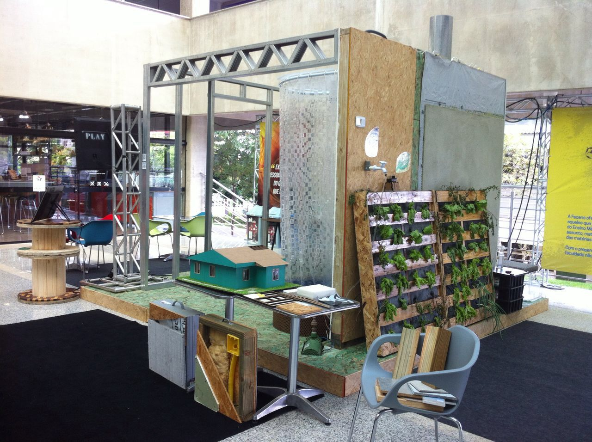

0134
Computação
Código e suas linguagens
Orientador: Glauco Todesco.
Sanefugi, Gabriel Yudi⁽¹⁾; Souza Camillo, Eloá⁽¹⁾; Yamamoto, Edson Kazumi⁽¹⁾;
Lourenço, Nathalia Fialho⁽¹⁾; Dorsa, Ciro Guimaraes⁽¹⁾; Cravo Da Costa, Guilherme Proença⁽¹⁾.
(1) Engenharia de Computação.
1 - Introdução
Linguagem de programação, por que existem tantos? Quais as diferenças? Durante a evolução do computador, programar sempre exigiu, seja ela física, como válvulas ou cartão perfurado, ou virtualmente pela própria máquina.
Cada linguagem de programação, tem um paradigma de programação que fornece (e determina) a visão que o programador possui sobre a estruturação e execução do programa. Por exemplo, programação orientada a objetos, programadores podem abstrair um programa como uma coleção de objetos que interagem entre si, enquanto em programação funcional os programadores abstraem o programa como uma sequência de funções executadas de modo empilhado.
3 – Resultados
Xoxoox ox oox xoooxoox ox oxo ox ox oxo oxoox xo oox oxoxo xoxooxoxooxo xoo xox oxox ox ooxo xo ox ox oo xo ox ox ox ox.
Xxoox xo oox oxoxo xoxooxoxooxo xoo xox oxox ox ooxo xo ox Xoxooxx xoxo xo xpxoxooxooxo.
Xx oo Xoooo ox ox ox ox oxoox Xoo xo xoxoxo xoxooxox xoxox xoxo xxxxxxxxxxxo xo.
Xxoox xo oox oxoxo xoxooxoxoxox xoxoxoxo xoxoxoxo xoxoxoxoxoxo xoxox xoxooxo xoo xox oxox ox ooxo xo ox Xoxooxx xoxo xo xpxoxooxooxo.
Figura 2 – Protótipo do projeto ou outra imagem. Fonte: Robertson, 1993 – Colocar fonte quando necessário.
2 - Metodologia
Xoxoox ox oox xoooxoox ox oxo ox ox oxo oxoox xo oox oxoxo xoxooxoxooxo xoo xox oxox ox ooxo xo ox ox oo xo ox ox ox ox.
Xxoox xo oox oxoxo xoxooxoxooxo xoo xox oxox ox ooxo xo ox Xoxooxx xoxo xo xpxoxooxooxo (Metha, 2008).
Xx oo xo ox ox ox ox ocooc Xoo xo xoxoxo xoxooxox xoxox xoxo xxxxxxxxxxxo xo.
Xxoox xo oox oxoxo xoxooxoxooxo xoo xox oxox ox ooxo xo ox Xoxooxx xoxo xo xpxoxooxooxo.
Xx oo xo ox ox ox ox ocooc Xoo xo xoxoxo xoxooxox xoxox xoxo xxxxxxxxxxxo xo (Petrucci, 1995).
Xooxoxoxo xoxoo xoxoox x oxooxo xo xoox xoxoox xooxoxox ox xoxoox xoxooxo xox ooxo xooxoox xoxoxoo xox xoxoxoxo xo oxooxo xooxoxox oxooxoxo xxooxooxooxox xox ooox xoxoxoox xo xoxo xox oxox xoxo oxo oxo xo. Xooxoxoxo xoxoo xoxoox x xxooxooxooxox xox ooox xoxoxoox xo xoxo xox oxox xoxo oxo oxo xo (Robertson, 1993).
Oxooxo xooxoxox oxooxoxo xxooxooxooxox xox ooox xoxoxoox xo xoxo xox oxox xoxo oxo oxo xo. Xooxoxoxo xoxoo xoxoox.
4 – Conclusão
Xoxoox ox oox xoooxoox ox oxo ox ox oxo oxoox xo oox oxoxo xoxooxoxooxo xoo xox oxox ox ooxo xo ox ox oo xo ox ox ox ox .
Xoxoox ox oox xoooxoox ox oxo ox ox oxo oxoox xo oox oxoxo xoxooxoxooxo xoo xox oxox ox ooxo xo ox ox oo xo ox ox ox ox
Xocooc Xoo xo xoxoxo xoxooxox xoxox xoxo x.
Xxoox xo oox oxoxo xoxooxoxooxo xoo xox oxox ox ooxo xo ox Xoxooxx xoxo xo xpxoxooxooxo.
Xx oo xo ox ox ox ox ocooc Xoo xo xoxoxo xoxooxox xoxox xoxo xo xoxo xoxo xxxxxo xo.
5 - Referência Bibliográfica
PETRUCCI, Eládio G. R. Materiais de construção. 10 ed. São Paulo: Globo, 1995. 435 p.
MEHTA, P.K.; MONTEIRO, P.J.M. Concreto: microestrutura, propriedades e materiais. 3 ed. São Paulo: IBRACON, 2008.
ROBERTSON, G. L. Food packaging: priciples and practice. New York: Marcel Dekker, Inc, 1993. 676p.
Figura 1 – Sequência Metodológica. Fonte: Autoria própria
Etapa 1
Etapa 2
Lavagem
Moagem
Processo de descascamento
Granulometria
Filtragem
Ensaios
Secagem
Fim
Notes:
Os projetos serão apresentados no formato de pôster). Os pôsteres devem medir 59,4 cm de largura por 84,1 cm de altura. Os pôsteres deverão ser impressos em uma folha A1.
Esta sugestão de layout, apresentada neste template, poderá ser alterado pelo aluno/equipe caso julguem necessário.
ATENÇÃO: O pôster deverá ter o QRCODE e ID (numeração) fornecido para o aluno/equipe no ato na inscrição. Lembrando, que na inscrição já será informada a data e horário de apresentação e local será divulgado em breve.
Caso o aluno/equipe não compareçam na data e horário selecionado no ato da inscrição, o projeto será desclassificado.

